Slide 1
Something for nothing
나만의 웹 페이지를 만들어보자
Webprogramming
2018213016 장우진

Slide 2
Something for nothing
contents
Web design
function
목차

Slide 3
contents
HTML5

Slide 4
contents
Web design
function
01
02
03
04
주제
이게 뭐였지?
이 내용이 어디에 있었지?
이거 어떻게 사용했었지?
우리가 배운 책 내용을 웹 문서로 요약

Slide 5
contents
Web design
function
01
02
03
04
구성
HTML5 + CSS3 + Javascript의 기초
HTML5 + CSS3 + Javascript의 내용

Slide 6
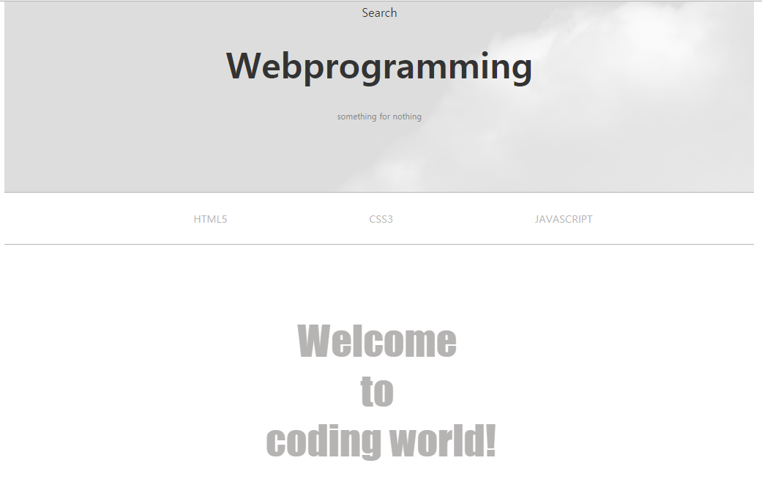
contents
Web design
function
01
초기화면
02
03
04
<ul>
<li>
<a href="태그/태그목차.html" >HTML5</a>
</li>
<li>
<a href="프로퍼티/css목차.html">CSS3</a>
</li>
<li>
<a href="자바/자바목차.html">Javascript</a>
</li>
</ul>

Slide 7

contents
Web design
function
01
초기화면
02
03
04
<p>
Welcome <br> to <br> coding world!
</p>

Slide 8
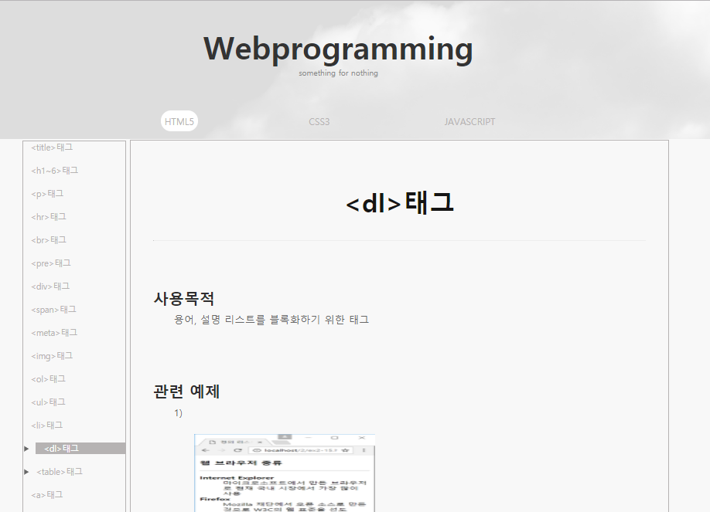
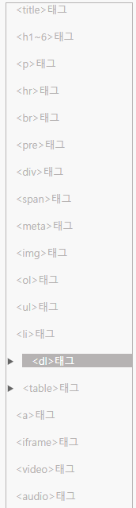
contents
Web design
function
01
본문
02
<aside>
<span> &lt;title&gt;태그 </span><br><br>
<a href="h1-6태그.html"> &lt;h1~6&gt;태그 </a><br><br>
<details>
<summary> <a href="dl태그.html"> &lt;dl&gt;태그</a> <br> <br> </summary>
<a href="dt태그.html"> &lt;dt&gt;태그</a> <br> <br>
<a href="dd태그.html"> &lt;dd&gt;태그</a> <br> <br>
</details>
</aside>
03
04

Slide 9
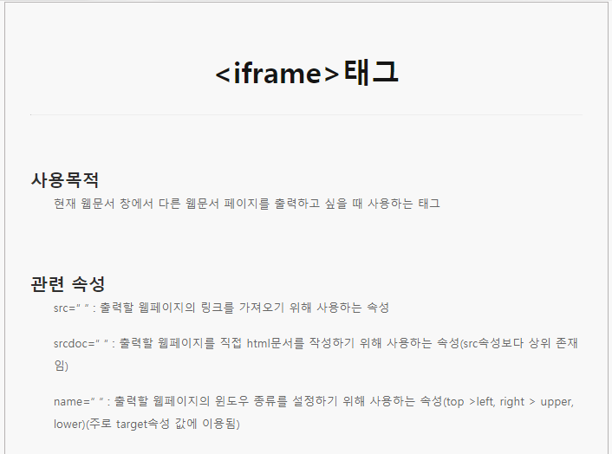
contents
Web design
function
01
본문
02
<h1> &lt;title&gt;태그</h1>
<hr>
<br><br><br>
<dl>
<dt>사용목적</dt>
<dd>Head내에 존재하며 웹문서 이름설정할 때 사용하는 태그</dd>
</dl>
<br><br><br>
<dl>
<dt>관련 속성</dt>
<dd>title=“속성” : 어떤 용어에 대해서 모를 때 설명문을 달아주는 속성으로 튤팁으로 불린다.</dd>
</dl>
03
04

Slide 10
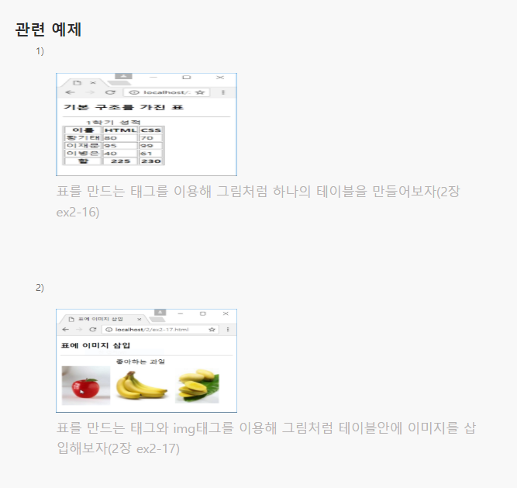
contents
Web design
function
01
본문
02
<dl>
<dt>관련 예제</dt>
<dd>1) <br>
<a href="http://webprogramming.co.kr/example" target="_blank">
<figure>
<img src="태그예제사진/title태그 예제1.png" width="350" height="200" >
<figcaption>tilte태그를 이용해 "첫 타이틀"을 만들어보자(2장 ex2-01)</figcaption>
</figure>
<br><br>
</a>
</dl>
03
04

Slide 11
Design
CSS3

Slide 12
contents
Web design
function
01
02
03
04
목표
너무 화려X but 너무 단순X

Slide 13

contents
Web design
function
초기화면
01
02
03
04
text-align: center;
padding: 120px;
background-image: url("../기본사진/bg-header.jpg");

Slide 14
contents
Web design
function
초기화면
01
02
03
04
border: 0.5px solid #B6B3B3;
border-left:none;
border-right:none;
text-decoration: none;
color: #B6B3B3;
color: white;
background-color: #B6B3B3;
border-radius: 45px;
list-style-type: none;
display: inline-block;
margin-left: 220px;

Slide 15
contents
Web design
function
본문
01
02
03
04
color: #B6B3B3;
background-color: white;
border-radius: 45px;

Slide 16
contents
Web design
function
본문
01
02
border: 0.5px solid #B6B3B3;
position: absolute;
left: 5px;
top: 272px;
03
04
display: inline-block;
width: 174px;
text-decoration: none;
color: #B6B3B3;
color: white;
background-color: #B6B3B3;

Slide 17
contents
Web design
function
본문
z-index: 5;
border: 0.5px solid #B6B3B3;
position: absolute;
top: 270.5px;
left: 253px;
padding: 45px;
01
02
03
04

Slide 18
function
Javascript

Slide 19
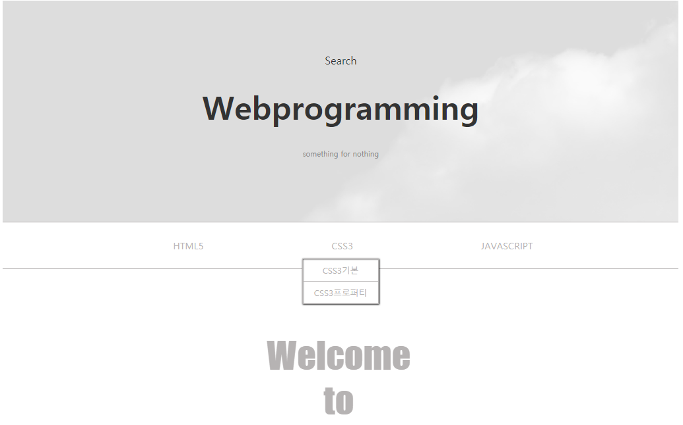
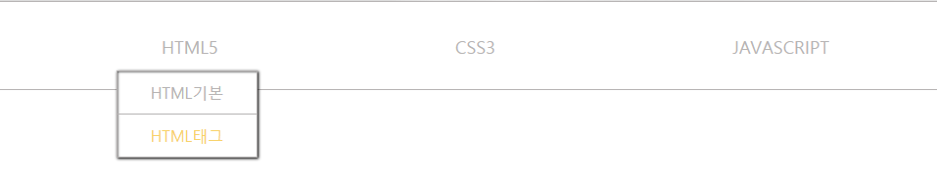
contents
Web design
function
서브 메뉴
01
02
<table class="숨김메뉴전체" id="숨김01" onmouseover="메뉴보이기('숨김01');" onmouseout="메뉴숨기기()" >
<tr>
<td><a href="태그/태그개념/태그개념목차.html">HTML기본</a></td>
</tr>
<tr>
<td><a href="태그/태그목차.html">HTML태그</a></td>
</tr>
</table>

Slide 20
contents
Web design
function
서브 메뉴
01
02
.숨김메뉴전체{visibility: hidden;}
Z-index: 10;
border-collapse: collapse;
box-shadow: 1px 1px 3px black inset, 1px 1px 3px black;
display: inline-block;
text-decoration: none;
color: #B6B3B3;
text-align: center;
color: #F8D269
#숨김01{position: absolute;}

Slide 21
contents
Web design
function
서브 메뉴
01
02
function 메뉴보이기(val) {
메뉴숨기기();
var obj=document.getElementById(val);
obj.style.visibility="visible";
}

Slide 22
contents
Web design
function
서브 메뉴
01
02
function 메뉴숨기기() {
var obj1=document.getElementById("숨김01");
var obj2=document.getElementById("숨김02");
var obj3=document.getElementById("숨김03");
obj1.style.visibility="hidden";
obj2.style.visibility="hidden";
obj3.style.visibility="hidden";
}

Slide 23
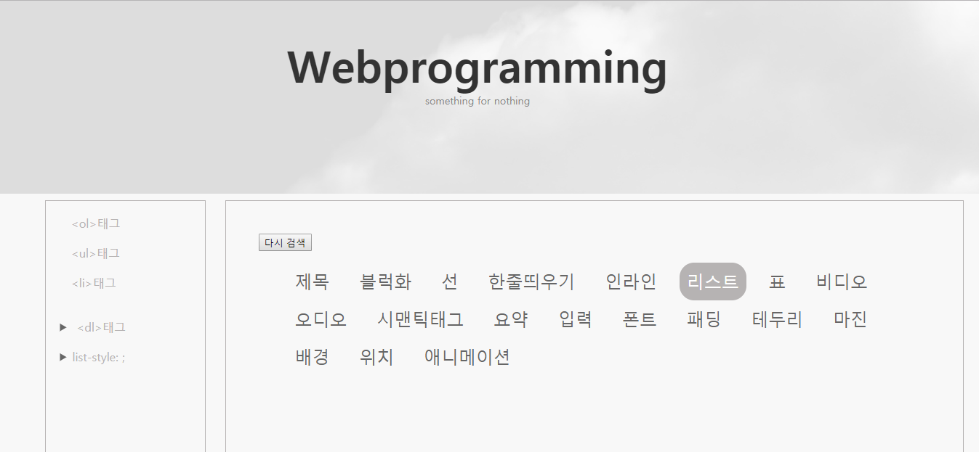
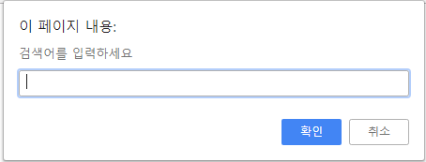
contents
Web design
function
검색
01
02
function 검색(){
메뉴숨기기();
var obj20=document.getElementById("메뉴바");
obj20.style.display="none";
var form=prompt("검색어를 입력하세요","");
if(form == "선")
{ var obj1=document.getElementsByName("선")[0];
obj1.style.display="inline-block";
}
}

Slide 24
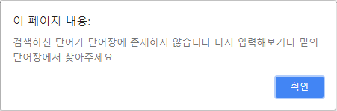
contents
Web design
function
검색
01
02
function 검색(){
else
{alert("검색하신 단어가 단어장에 존재하지 않습니다 다시 입력 해보거나 밑의 단어장에서 찾아주세요");
}
var obj20=document.getElementById("메뉴바");
obj20.style.display="inline-block";
}

Slide 25
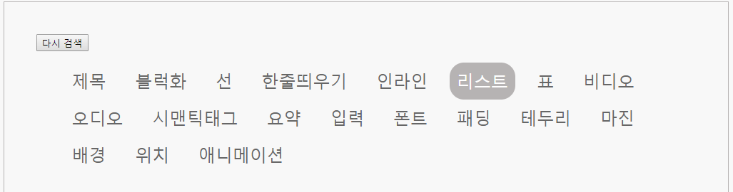
contents
Web design
function
검색
01
02
<button onclick="검색()">다시 검색</button>
<ul>
<li>
<span onclick="제목()">제목</span>
</li>
<li>
<span onclick="블럭화()">블럭화</span>
</li>
</ul>

Slide 26
contents
Web design
function
검색
01
02
function 블럭화()
{
메뉴숨기기();
var obj8=document.getElementsByName("블럭화")[0];
obj8.style.display="inline-block";
var obj9=document.getElementsByName("블럭화")[1];
obj9.style.display="inline-block";
var obj10=document.getElementsByName("블럭화")[2];
obj10.style.display="inline-block";
}

Slide 27
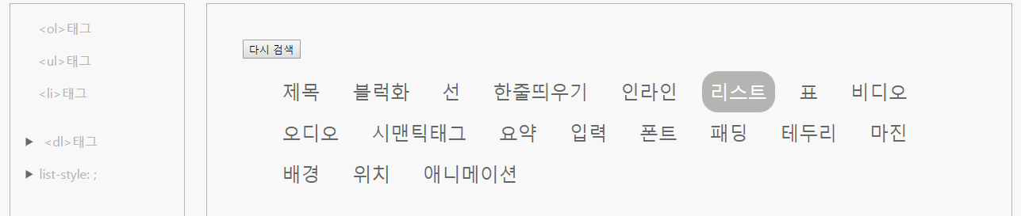
contents
Web design
function
검색
01
02

Slide 28
Something for nothing
나만의 웹 페이지 만들기
Thank you

